Slide 1

FinQuest – WebApp de Educação Financeira Gamificada e Facilitada
Acadêmico: Vinícius Toni Rocha
Orientador: Andrei Carniel
XXV Congresso de Iniciação Científica e Extensão

Slide 2




Contexto
Onde se adequa: educação financeira aplicada + apoio à decisão para PF.
Público: do iniciante ao intermediário (quem quer começar e quem já investe e busca simplicidade).
Problema latente: muita teoria, pouca prática guiada; dificuldade de formar hábitos (reserva, diversificação).
XXV Congresso de Iniciação Científica e Extensão da Católica SC

Slide 3


Objetivos
Objetivo geral: Promover inteligência financeira prática e transparente.
XXV Congresso de Iniciação Científica e Extensão da Católica SC
Objetivos específicos:
Plano específico adequado para cada tipo de usuário
Microlições (5-10 min) + quizzes e feedback
Relatórios & Scores
Carteira simulada + calculadoras (juros, preço médio, RF)
Missões com XP/níveis e incentivos
Copiloto Auditável focado na área de finanças

Slide 4
Justificativa
Necessidade real: muita gente conhece “o que é”, mas não pratica (reserva, diversificação, rebalanceamento). Falta mão na massa com feedback.
Lacuna dos apps atuais: ou monitoram carteira e notícias, ou vendem conteúdo. Quase nenhum mostra um plano e como funcionam, explicável, com medição de resultado.
Proposta que fecha a lacuna: Plano personalizados com missões explicáveis (regras claras como ter uma reserva de emergência), carteira simulada e scores (aprendizado, saúde financeira, hábito).
Impacto social: aumenta inteligência financeira, reduz riscos de perdas financeiras, criação de hábitos (aportes/reserva).
Viabilidade acadêmica: WebApp (PWA) público, arquitetura limpa, respeito a LGPD, execução de testes e métricas objetivas.
XXV Congresso de Iniciação Científica e Extensão da Católica SC

Slide 5
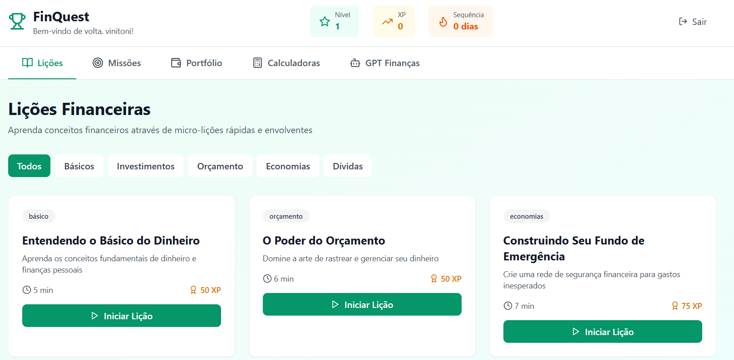
Proposta
O que será feito (MVP): PWA público com trilhas, carteira simulada, plano personalizado, nudges explicáveis e Copiloto Auditável (será treinado para responder apenas perguntas sobre finanças).
Metodologia: requisitos, arquitetura em camadas protótipo, divisão em Sprints, testes.
XXV Congresso de Iniciação Científica e Extensão da Católica SC
Limitações: sem Open Finance no MVP; IA generativa limitada; cobertura de ativos restritos podem não estar 100% tratados e questão tributária.
Escopo: Planos personalizados, ferramentas para simulação, gamificação com XP/Scores, nudges explicáveis.
Fora do escopo: trading real, consultoria/recomendação regulada.

Slide 6
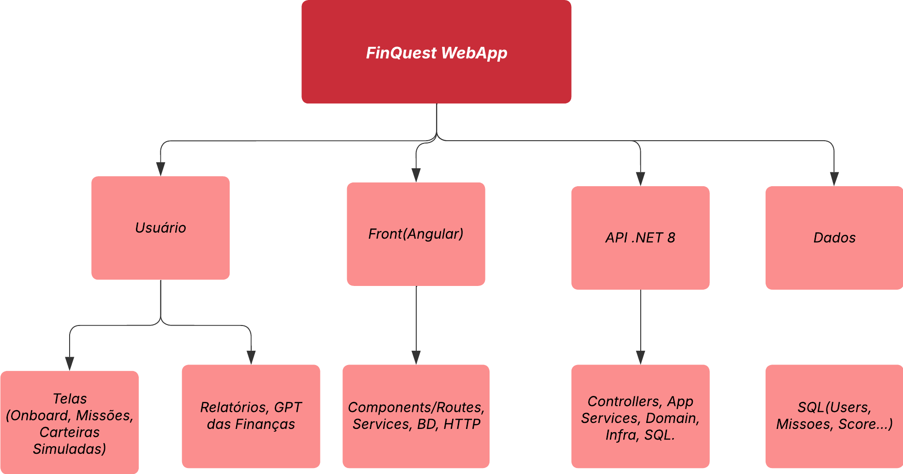
Diagrama da proposta
XXV Congresso de Iniciação Científica e Extensão da Católica SC

Slide 7
Tabalhos correlatos
Nome | Tipo de Ferramenta/Aplicação | Foco principal | O Que oferece? | Desvantagens | Como a FinQuest difere
TradeMap (App) | Produto | Consolidação e monitoramento de ações + multibroker | Integração com corretoras, cotações e notícias | Educação financeira e cálculos não são foco, apenas informação | Planos personalizados para cada investidor + copiloto.
Kinvo (App) | Produto | Consolidaçõ e análise de patrimônio | Carteiras, metas e comparação com benchmarks | Não apresenta gamificação para aprendizado, feedbacks e educação. | Missões, scores integrados e educação financeira
Nubank/NuInvest | Produto | Execução e acompanhamento dos investimentos, no app do banco | Produtos variados, monitoramento e operação | Educação gamificada, cálculos sobre investimentos não são foco | Educação aplicada, calculadoras e divisões recomendadas
Financial education affects financial knowledge and behavior; (Journal of Economic Behavior & Organization / NBER Working Paper 27057). | Artigo Científico (National Boreau of Economic Research) | Meta-análise (ênfase em experimentos sobre educação financeira) | Aumenta conhecimento e melhora comportamentos financeiros | Pouca integração entre conteúdo e prática guiada | Planos personalizados, criação de rotinas estilo Duolingo métricas para medir evolução do usuário
The impact of an online game-based financial education course: Multi-country experimental evidence. | Artigo Científico (Journal of Comparative Economics.) | RCT multi-país (≈2.200 alunos) com curso/jogo on-line de educação financeira | Aumento significativo da literacia financeira após essa educação | Menor ênfase em práticas curta com rotina e explicabilidade das regras quase nula | Missões com regras transparentes, relatório antes/depois e incentivos as práticas curtas
XXV Congresso de Iniciação Científica e Extensão da Católica SC

Slide 8
Conclusão
Contribuições: transformar teoria em ação prática; explicabilidade nas recomendações; medir aprendizado, risco e hábito.
XXV Congresso de Iniciação Científica e Extensão da Católica SC
Resultados esperados:
Ajudar as pessoas a lidar com o dinheiro
Mais acertos no quiz (pré/pós)
Menos dificuldade ao investir
Adesão às missões semanais e uso do Copiloto.
Criação de rotinas financeiras

Slide 10
FinQuest – WebApp de Educação Financeira Gamificada e Facilitada
Acadêmico: Vinícius Toni Rocha
Orientador: Andrei Carniel
XXV Congresso de Iniciação Científica e Extensão

